Slide 1
§ 20. Начало Второй мировой и Великой Отечественной войн

Slide 2
Проверка д/з

Slide 3
План урока
Причины и характер войны
Начало Второй Мировой войны
Начало Великой Отечественной войны
Битва за Москву
Создание антигитлеровской коалиции

Slide 4
Причины войны
Стремление стран-агрессоров (Германии, Италии, Японии) к переделу мира и сфер влияния
Идеология фашизма и нацизма, предполагавшая господство одной расы над другими и их истребление

Slide 5
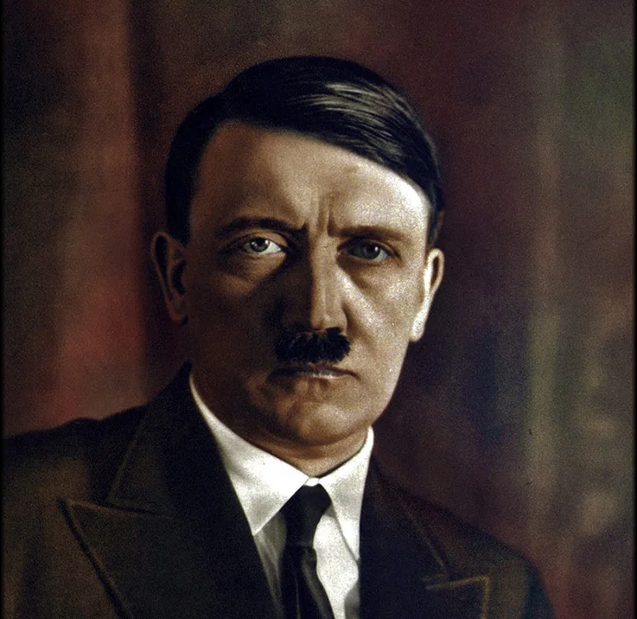
Адольф Гитлер - лидер нацистской Германии
Идеи Гитлера носили античеловеческий и антигуманный характер, предполагали истребление и порабощение других народов

Slide 6
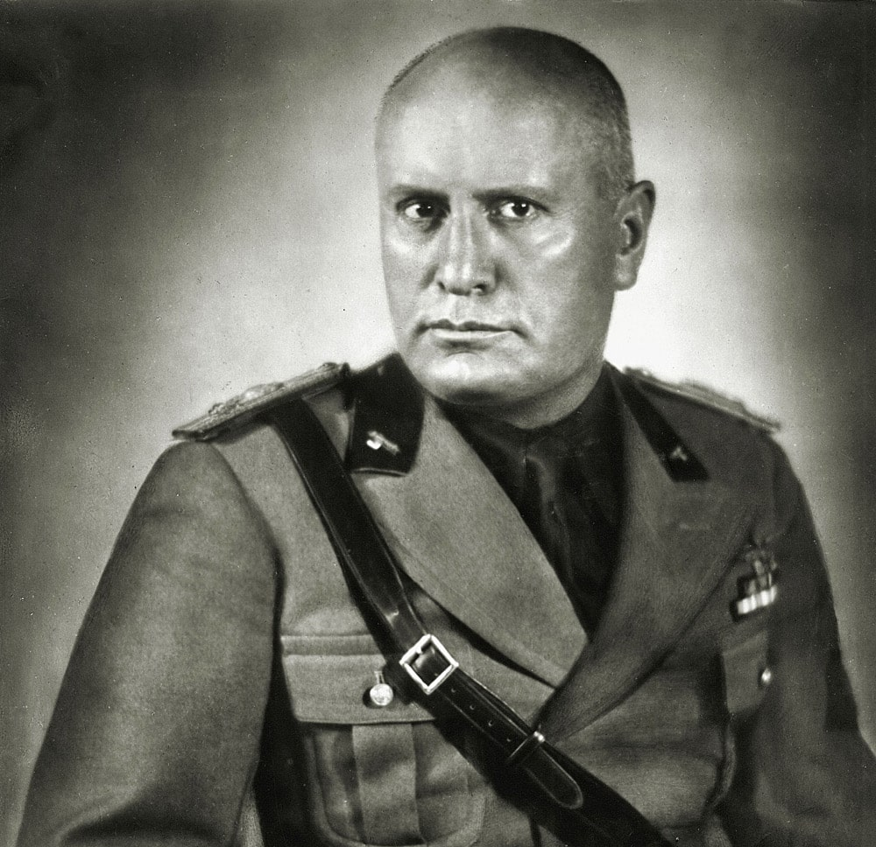
Бенито Муссолини - лидер фашистской Италии
Идеи Бенито Муссолини носили антигуманный и античеловеческий характер, были направлены на развязывание войн и поробощение других народов

Slide 7
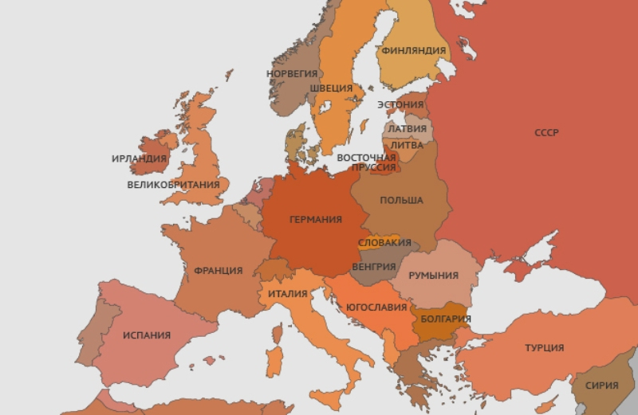
Европа перед Второй Мировой войной

Slide 8
2. Начало Второй Мировой войны

Slide 9
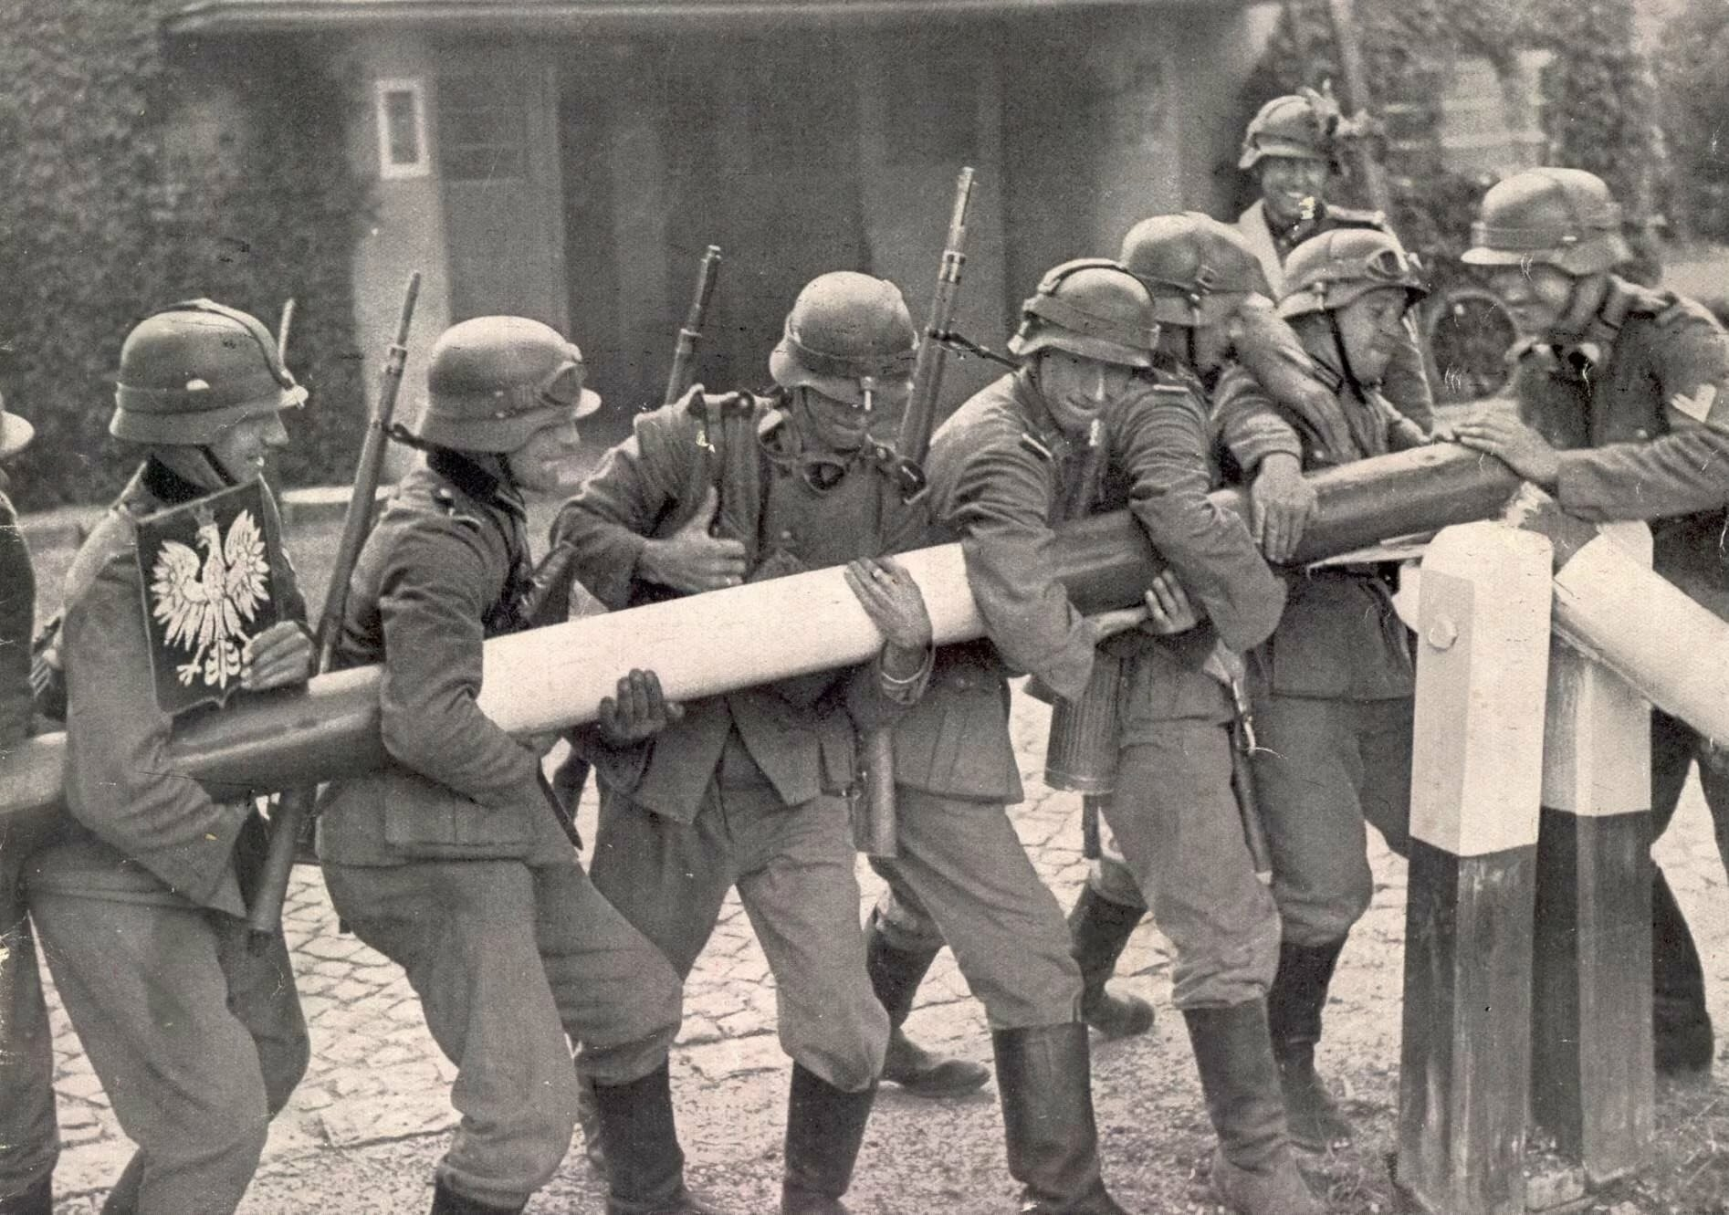
1 сентября 1939 г. - нападение Германии на Польшу

Slide 10
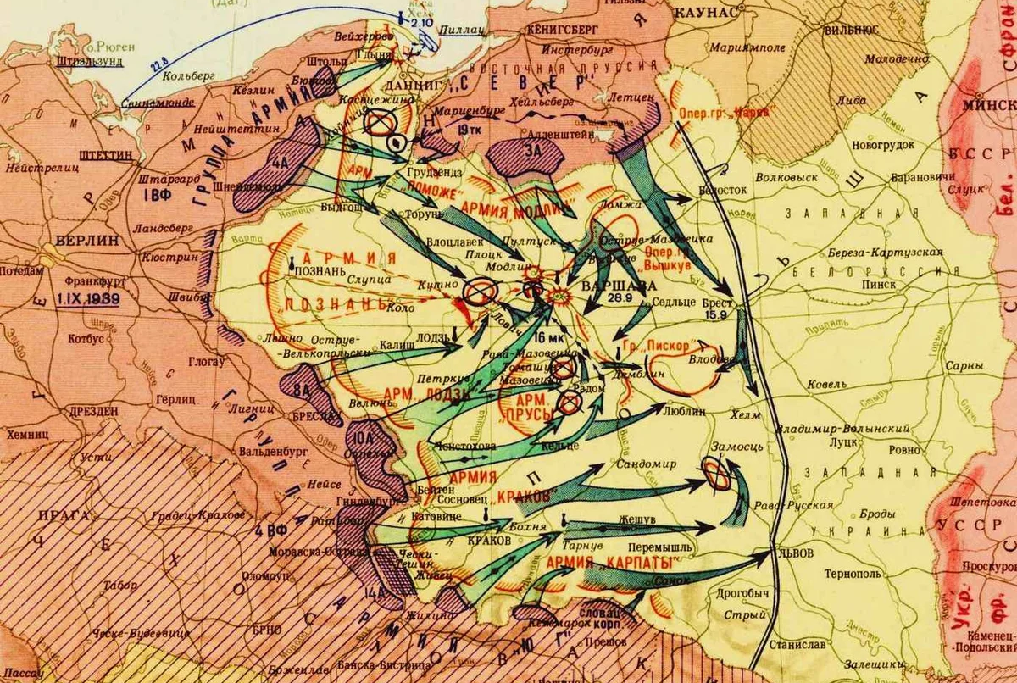
Карта вторжения

Slide 11
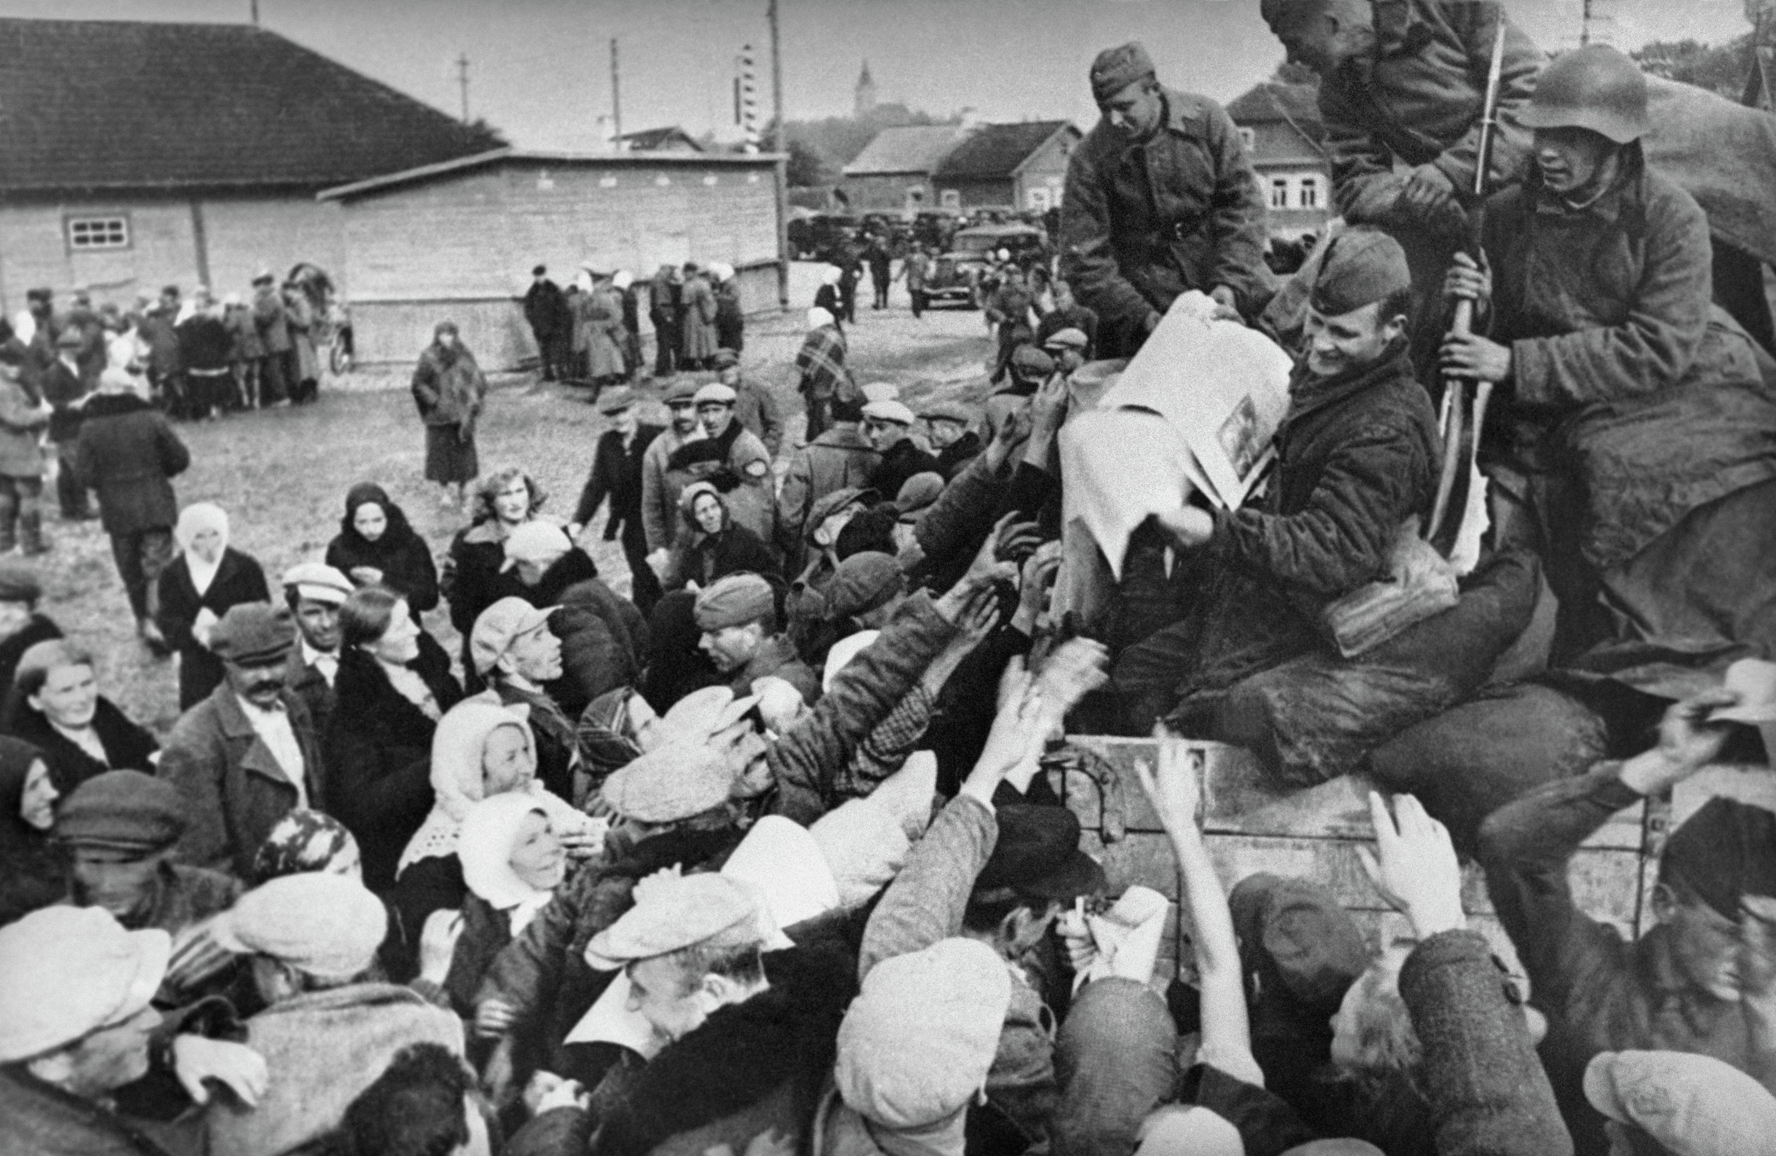
17 сентября 1939 г. - освободительный поход Красной Армии в Западную Беларусь

Slide 12
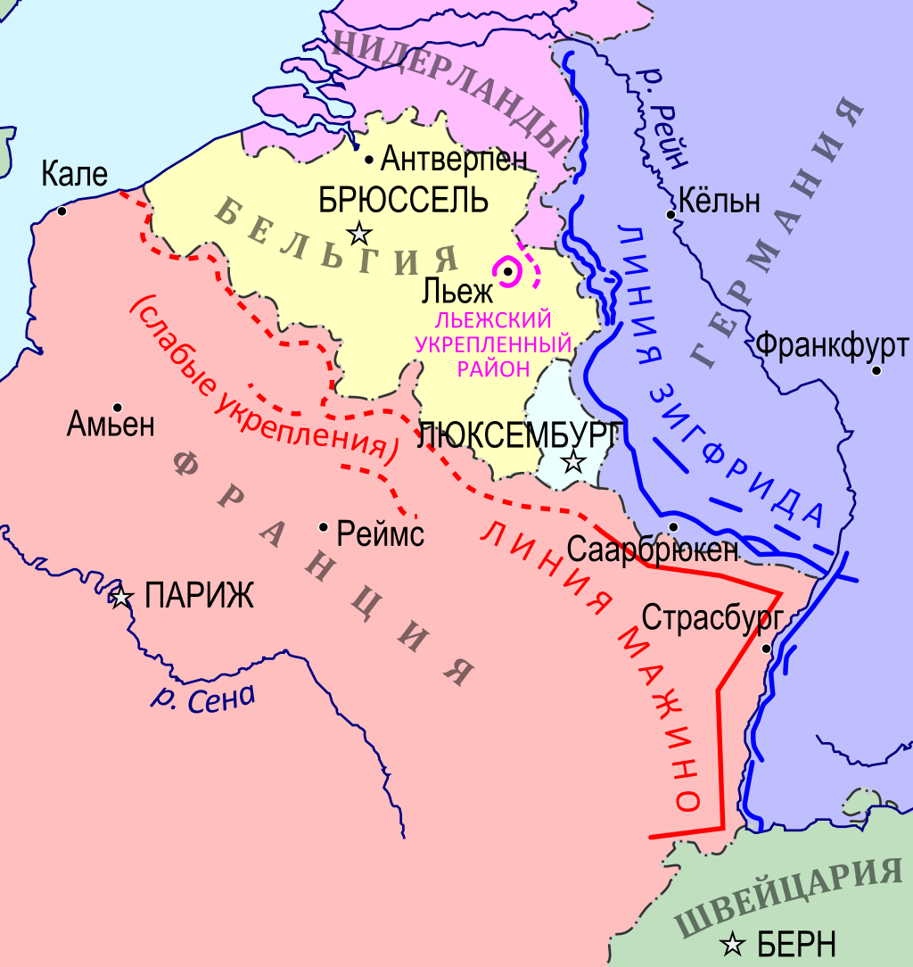
Странная война
период Второй мировой войны с 3 сентября 1939 по 10 мая 1940 года на Западном фронте, которому было характерно почти полное отсутствие боевых действий между Францией и Англией против Германии

Slide 13
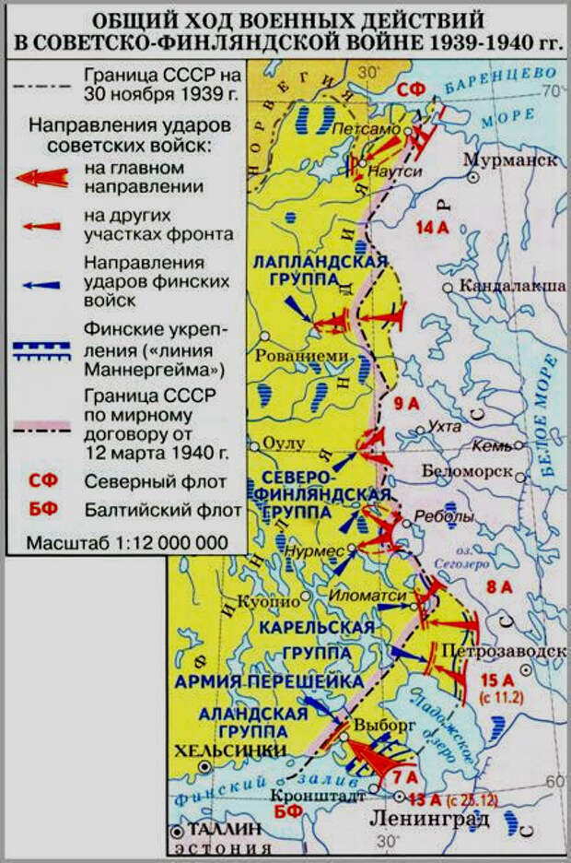
Советско-финская война 1939-1940 гг.
война между СССР и Финляндией в период с 30 ноября 1939 года по 13 марта 1940 года.

Slide 14
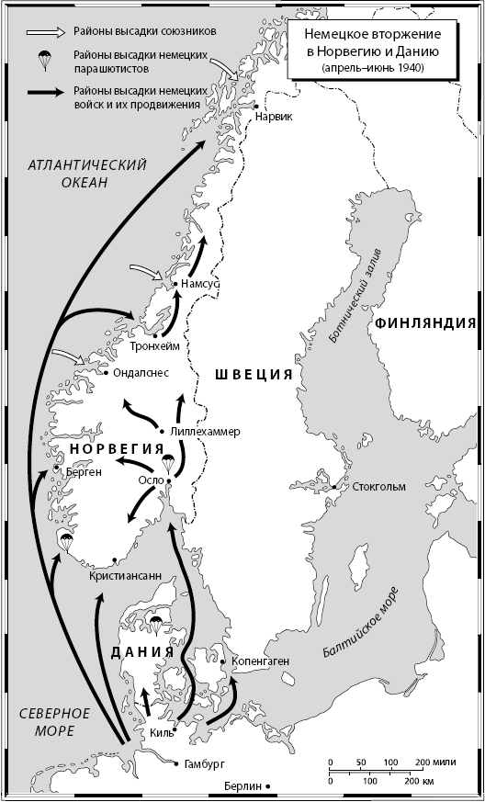
Апрель 1940 г. - вторжение в Данию и Норвегию

Slide 15
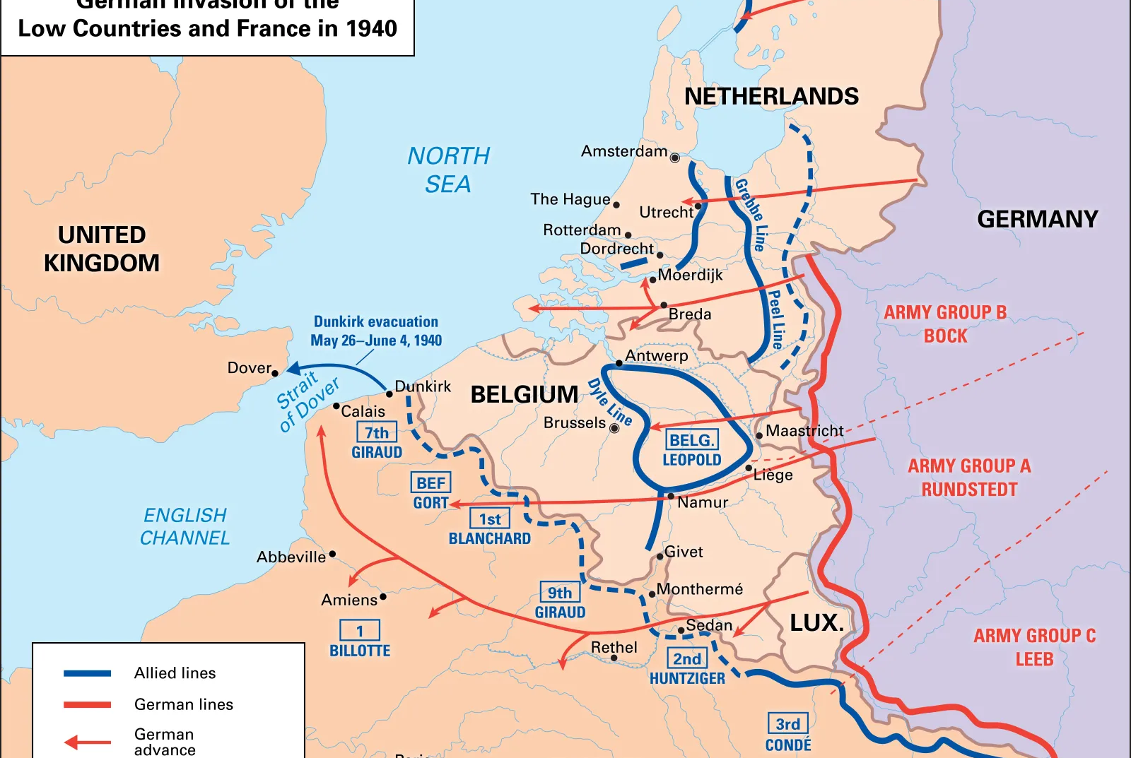
Май-июнь 1940 г. - вторжение во Францию

Slide 16
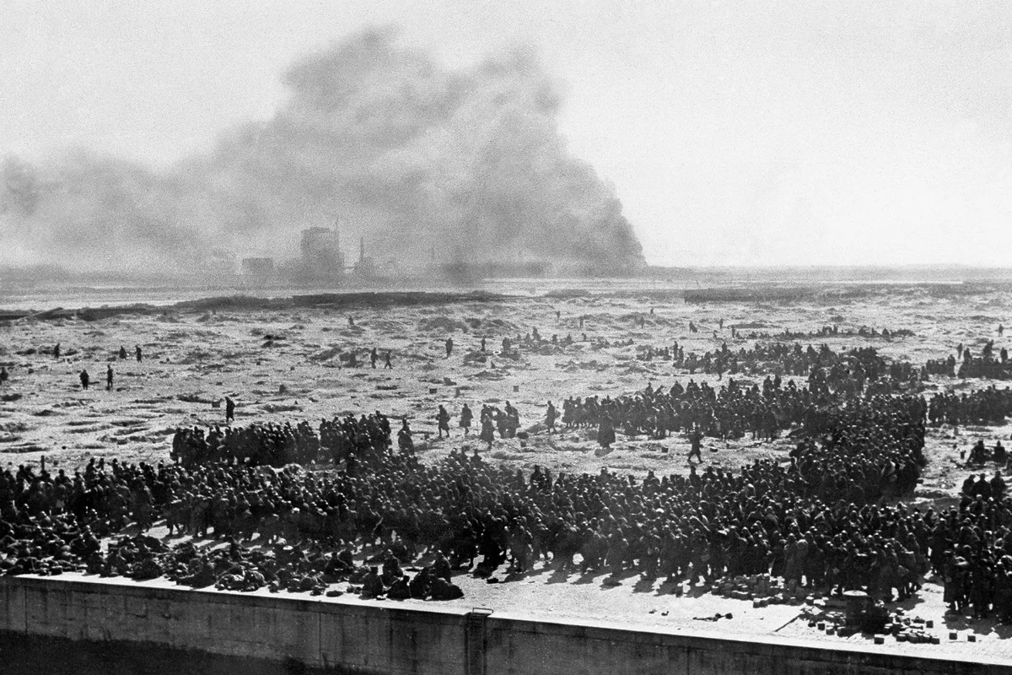
Эвакуация из Дюнкерка

Slide 17
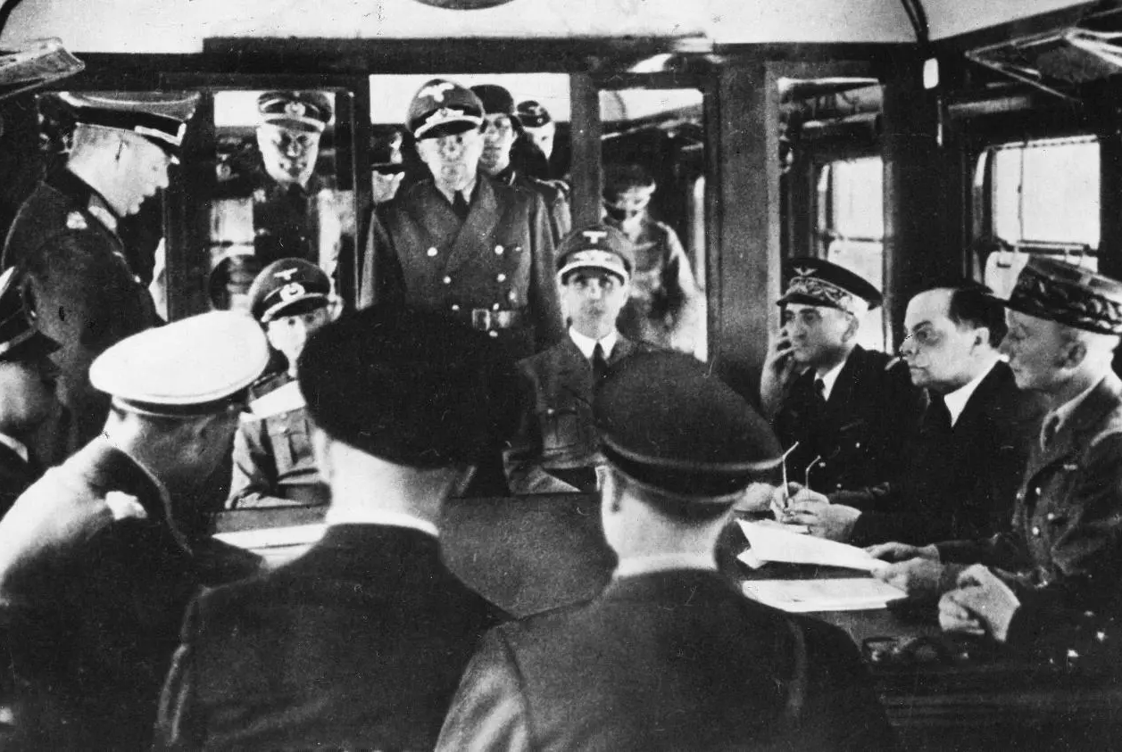
Капитуляция Франции

Slide 18
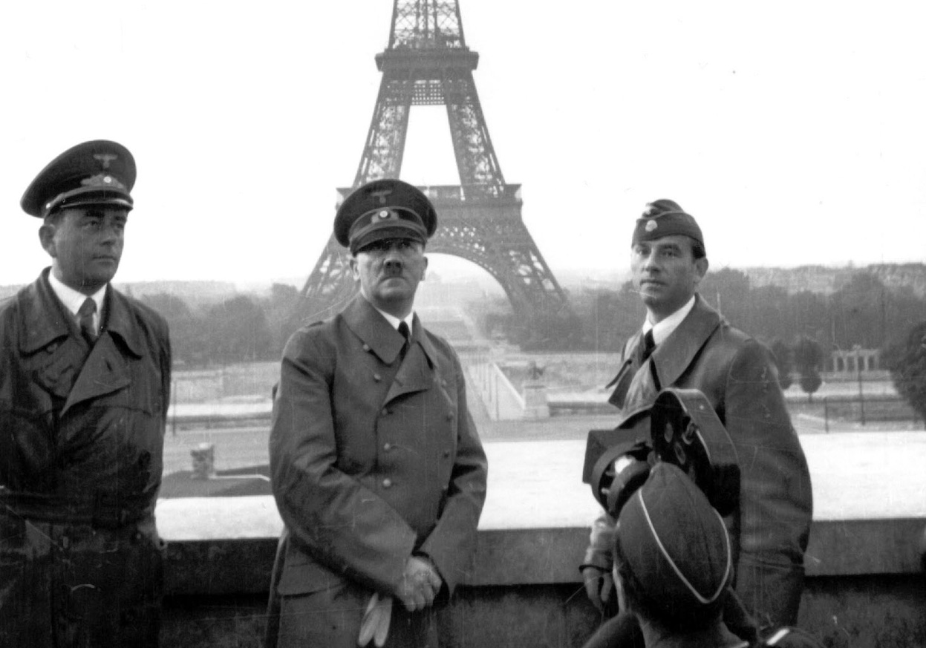
Гитлер в Париже

Slide 19
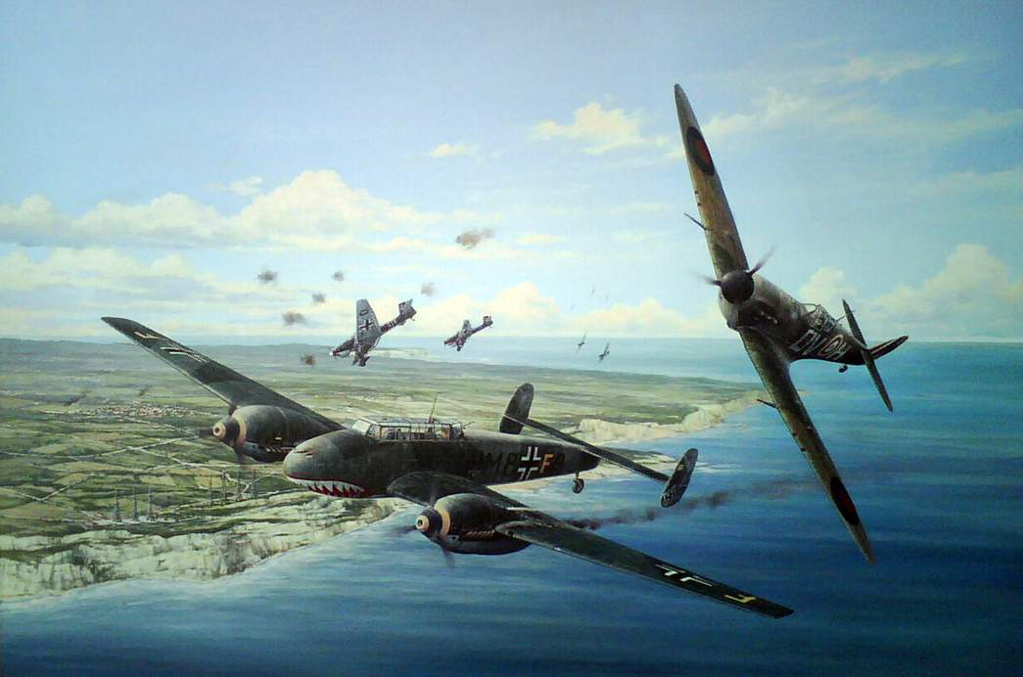
Август-ноябрь 1940 г. - битва за Британию

Slide 20
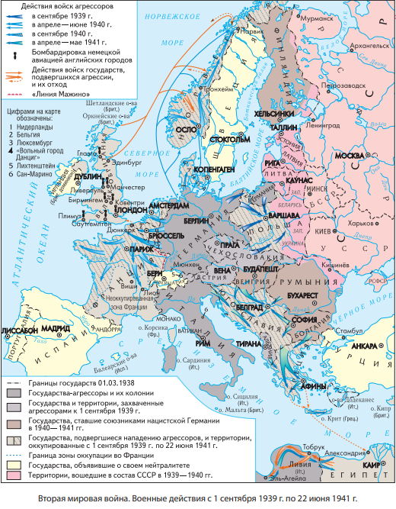
Карта боевых действий

Slide 21
3. Начало Великой Отечественной войны

Slide 22
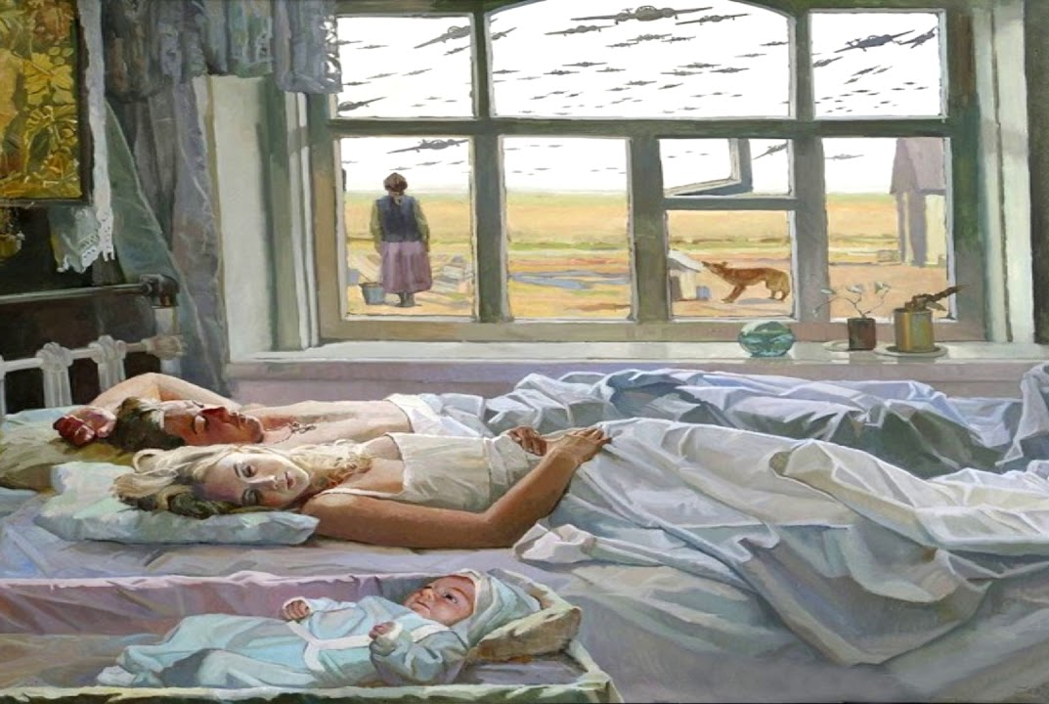
22 июня 1941 г. - нападение Германии на СССР

Slide 23
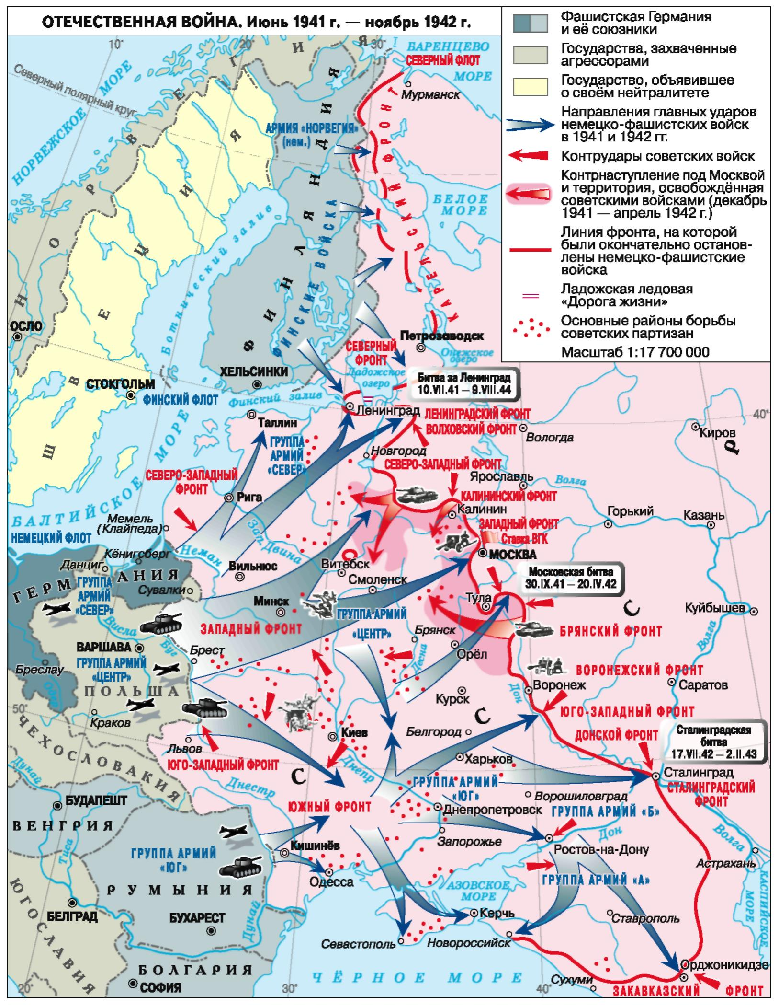
Карта боевых действий

Slide 24
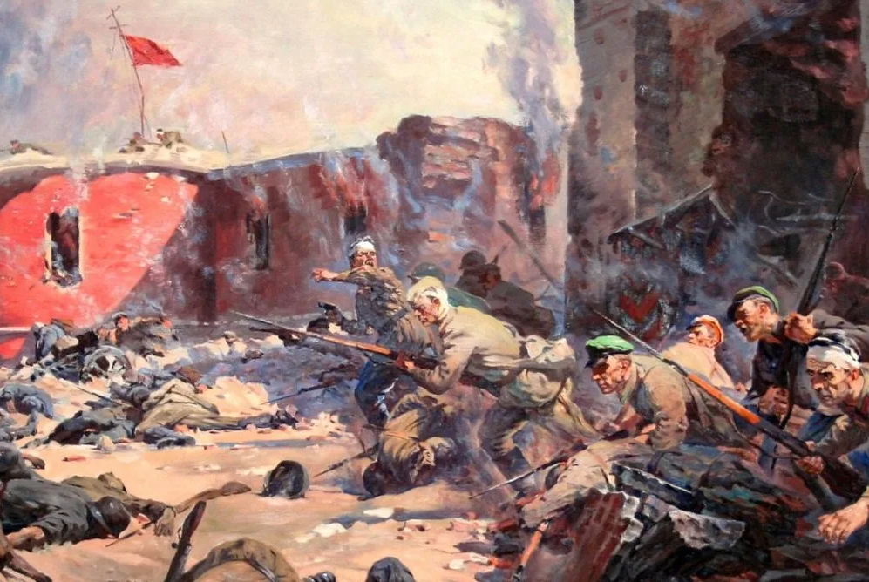
Оборона Брестской крепости

Slide 25
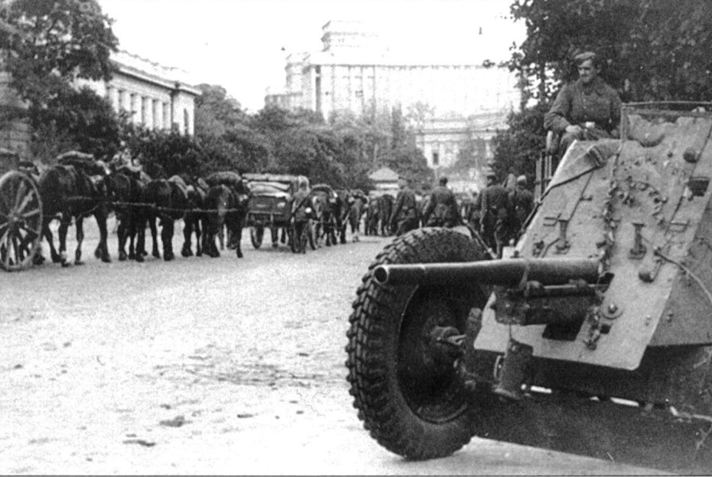
Оборона Киева

Slide 26
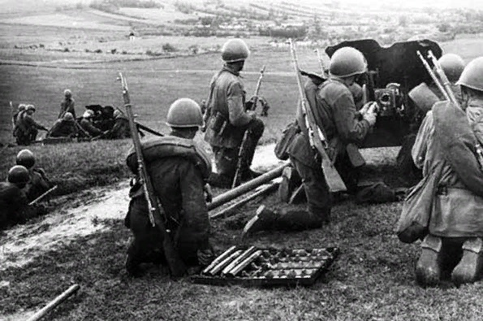
Оборона Одессы

Slide 27
4. Битва за Москву

Slide 28
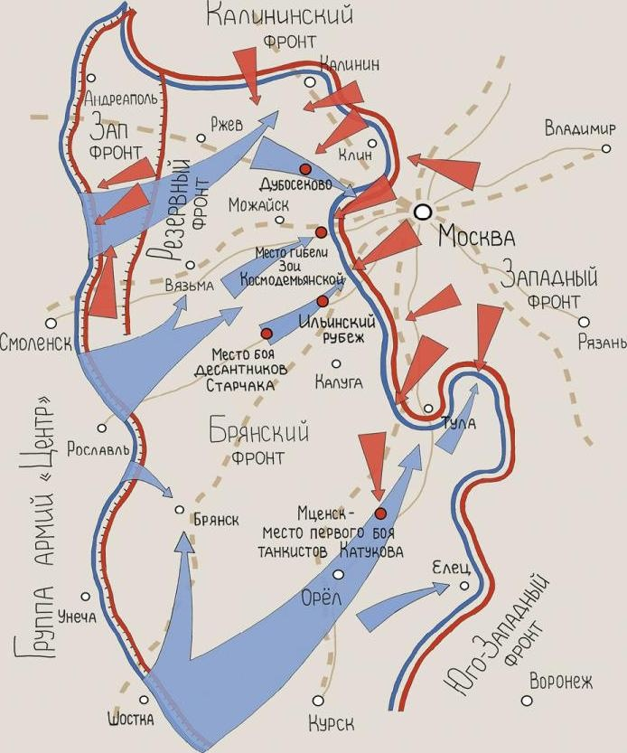
30 сентября 1941 г. - начало операции Тайфун

Slide 29
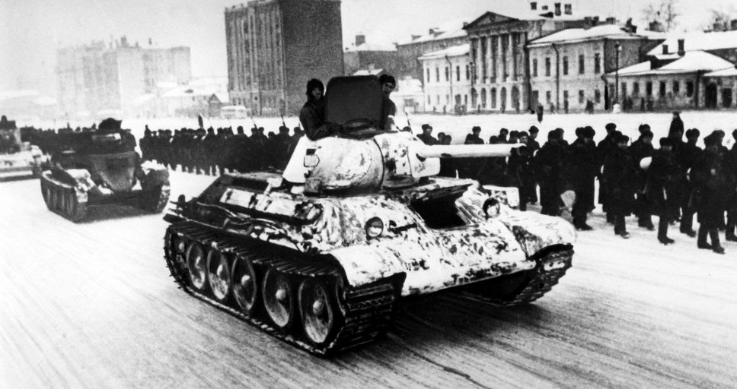

Slide 30
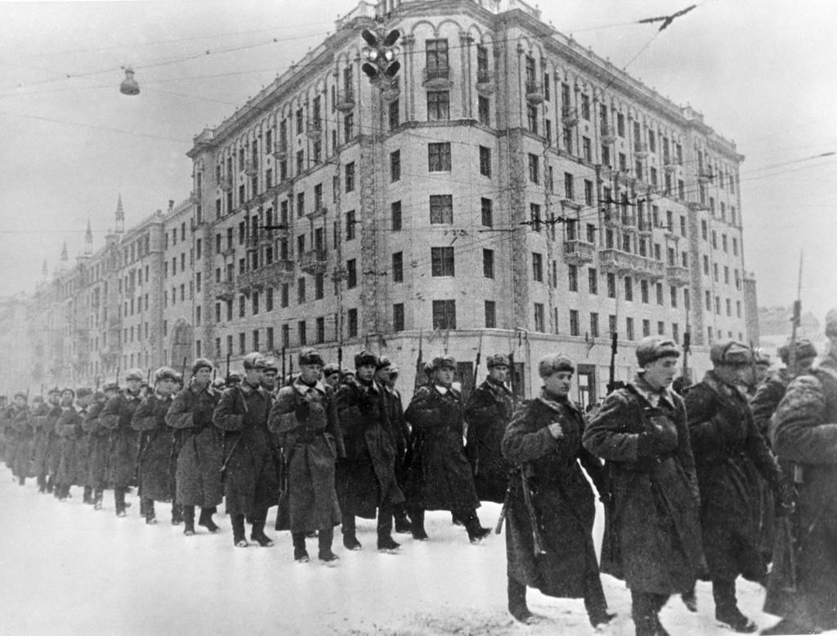

Slide 31
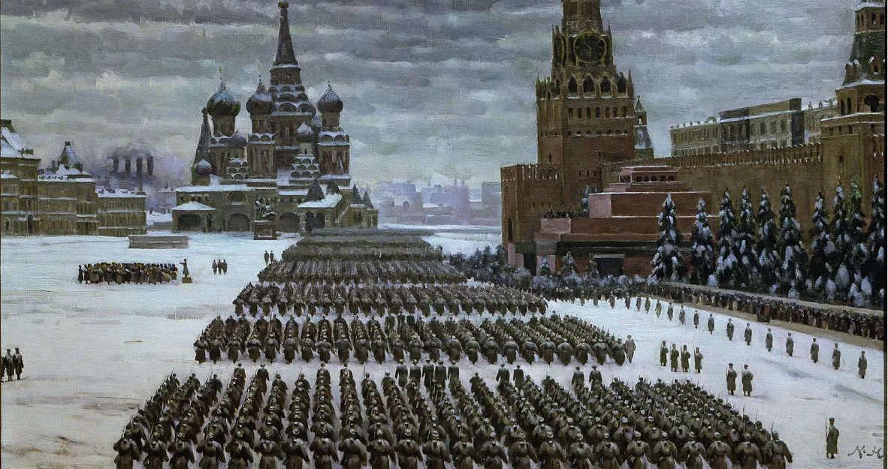

Slide 32
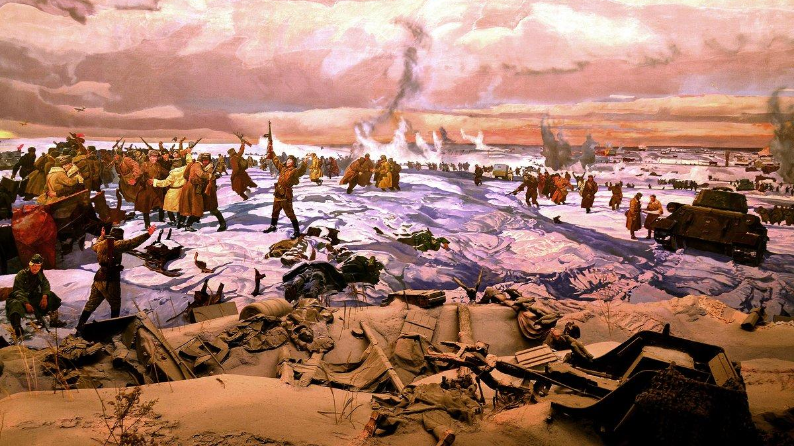
5-6 декабря 1941 г. - начало контрнаступления советских войск

Slide 33
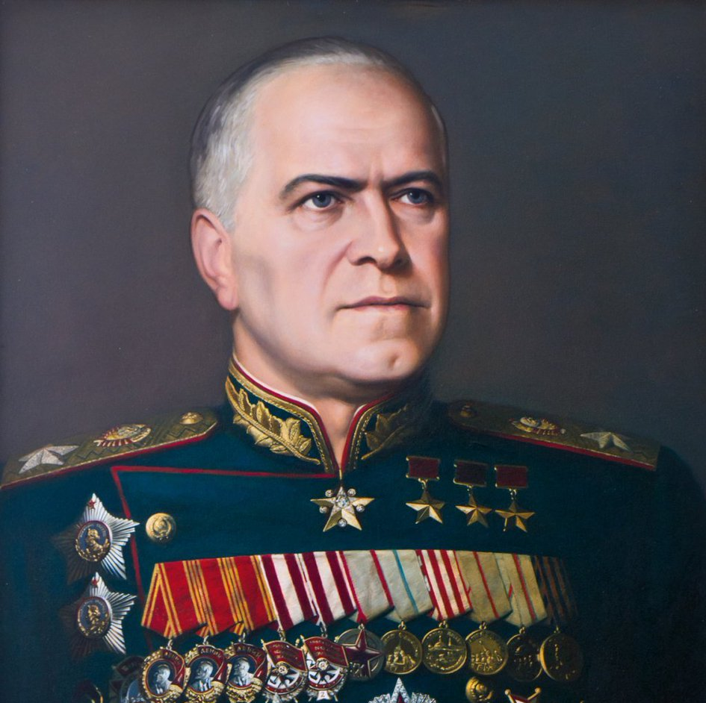
Жуков Герорий Константинович

Slide 34
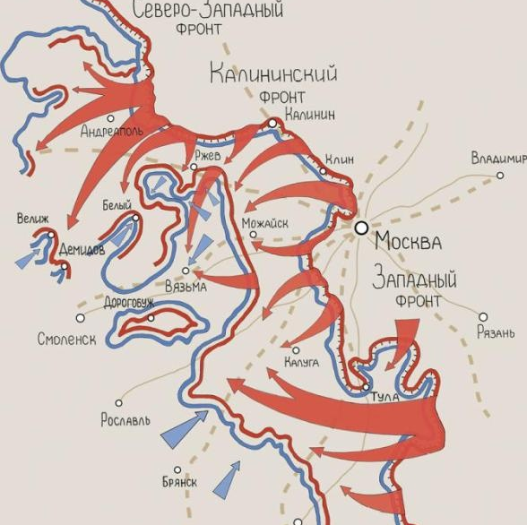
Карта контрнаступления (5-6 декабря 1941 - 20 апреля 1942 г.

Slide 35
5. Создание антигитлеровской коалиции

Slide 36
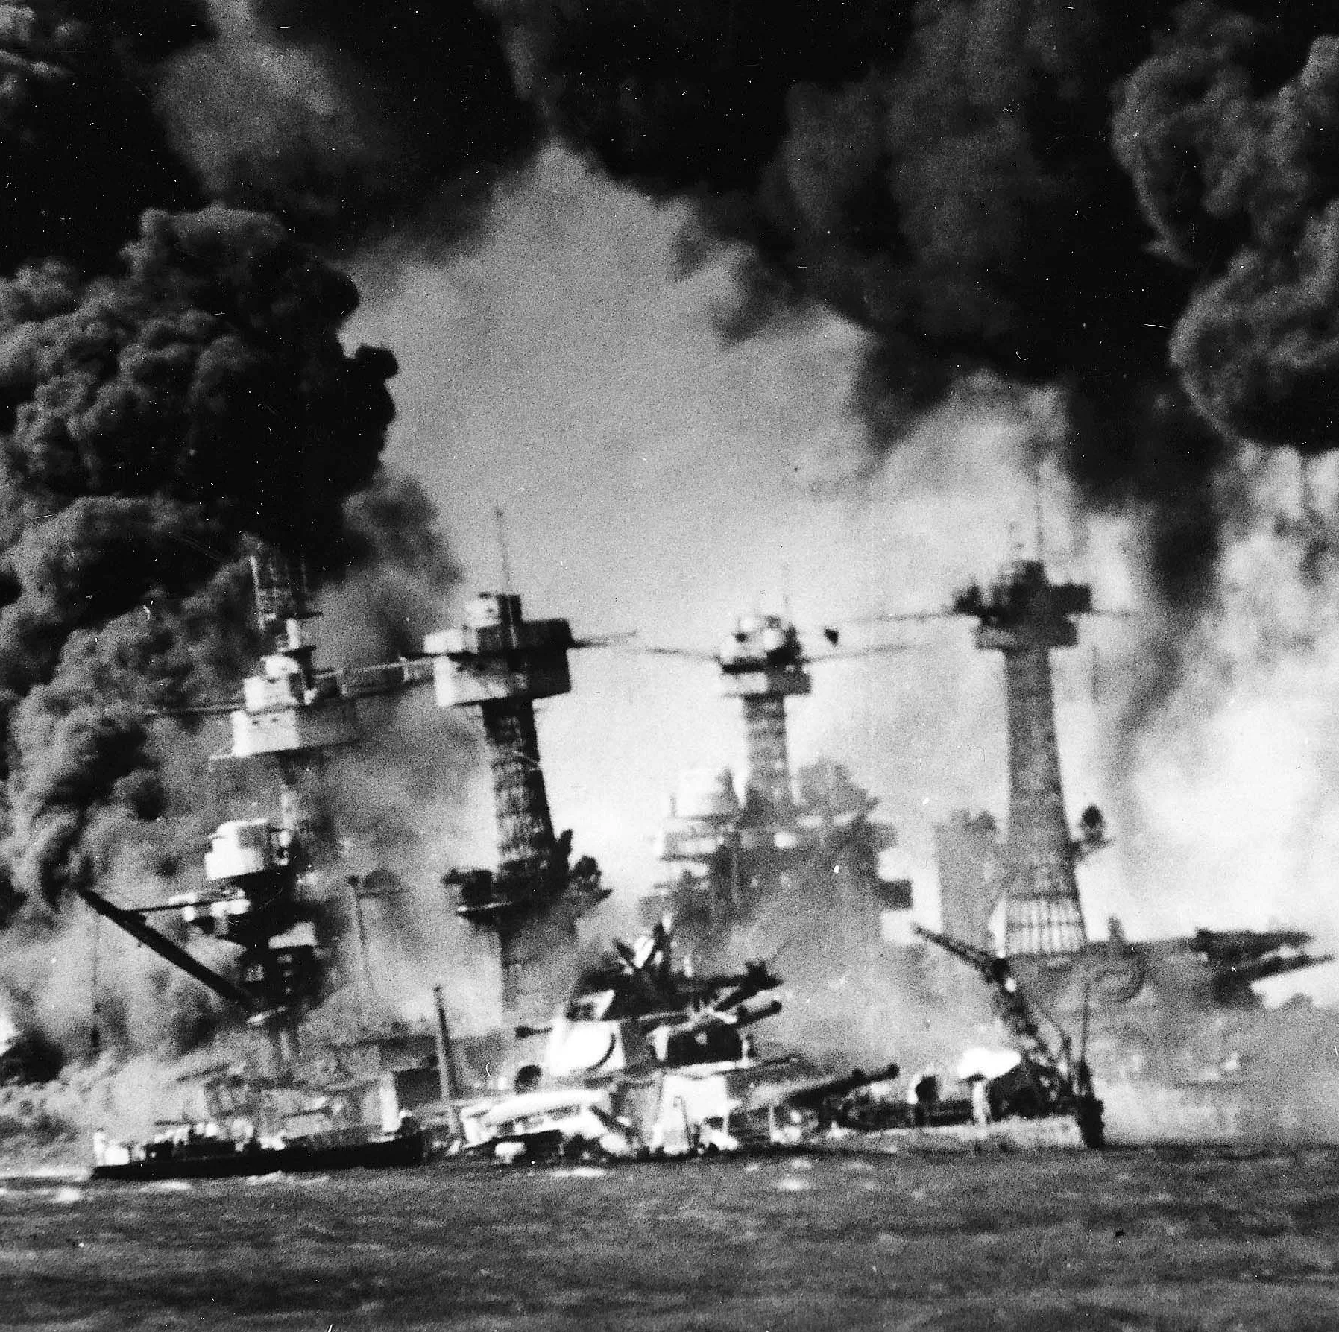
7 декабря 1941 г. - нападение Японии на Пёрл-Харбор

Slide 37
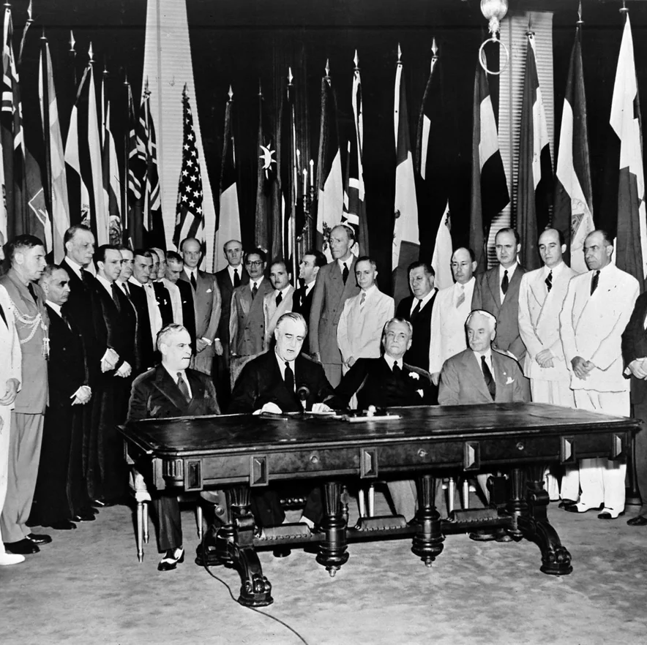
1 января - Декларация Объединенных Наций

Slide 38
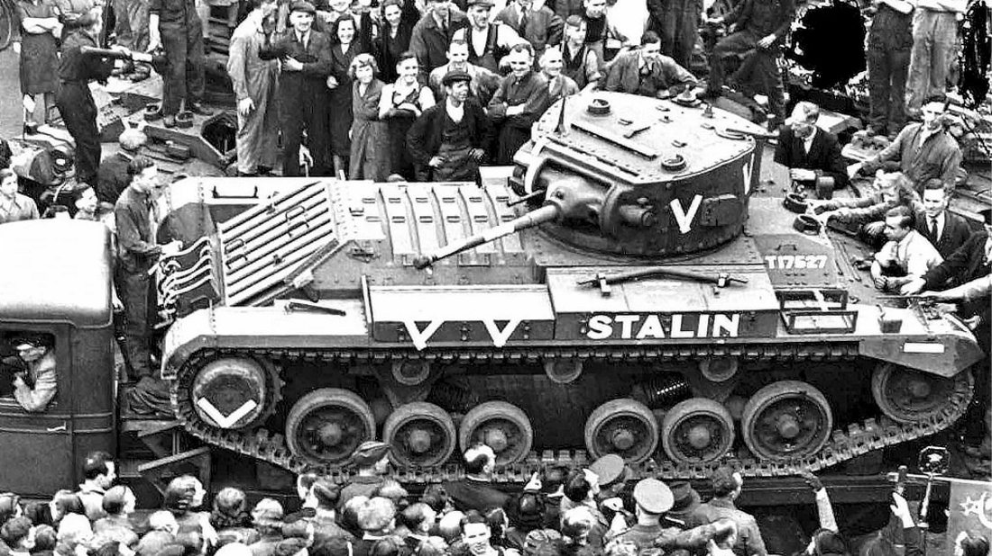
Ленд-Лиз

Slide 39
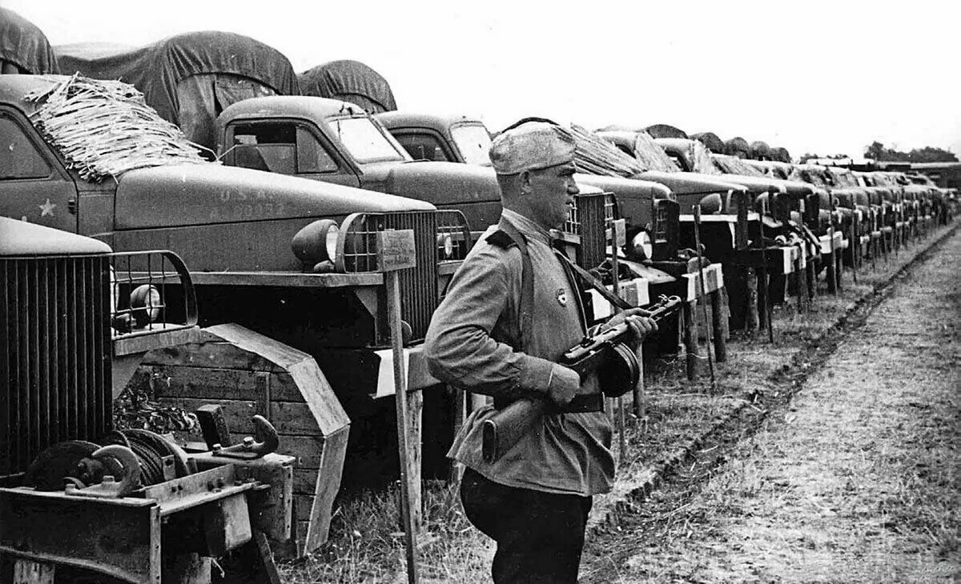

Slide 40
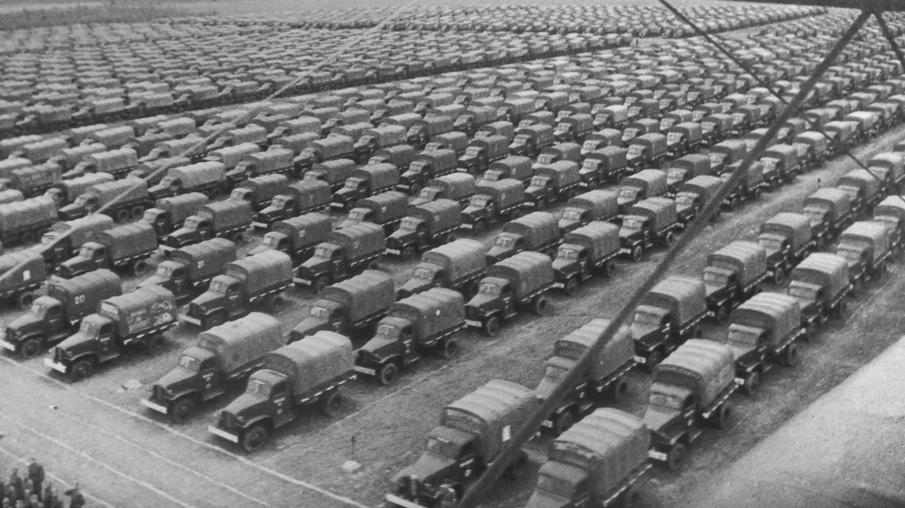

Slide 41
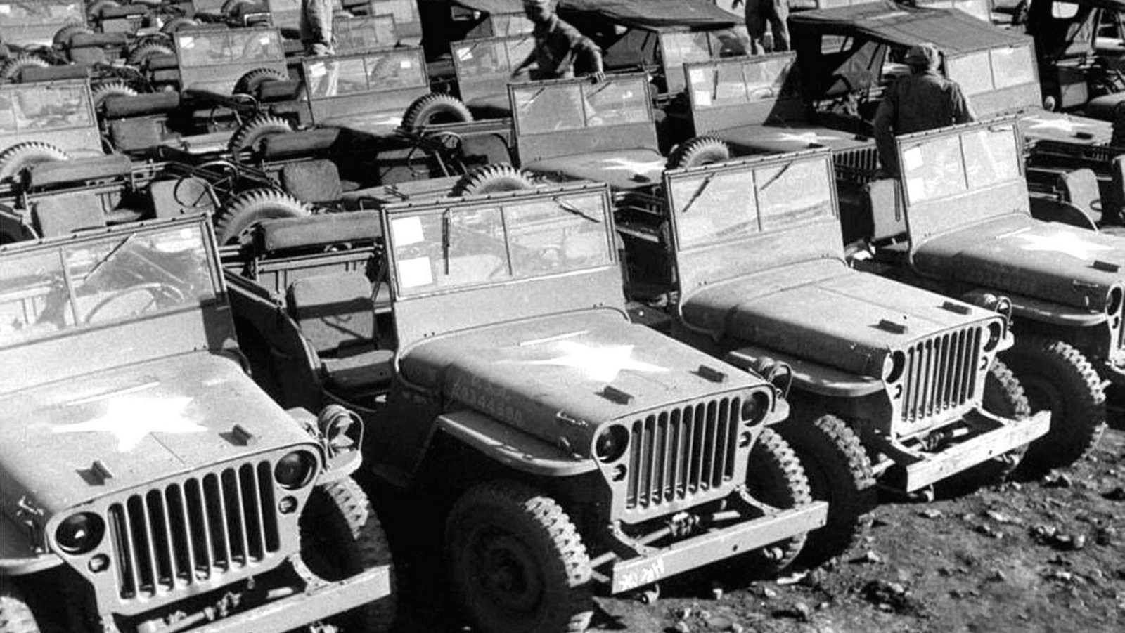

Slide 42
Контроль знаний

Slide 43
Домашнее задание

Slide 44

Тест, д/з, отметки, онлайн-урок

